Slide 1
Учреждение “Национальный центр усыновления Министерства образования Республики Беларусь”
Программа подготовки кандидатов в усыновители (удочерители)
Занятие 3.
Этапы развития ребенка. Психическое развитие ребенка в соответствии с возрастной периодизацией развития детей

Slide 2
Понятие социальной ситуации развития ребенка, ведущего вида деятельности, возрастных новообразований, кризисных периодов развития ребенка
Социальная ситуация развития ребенка — место ребенка в общественных условиях, его отношение к ним и характер деятельности в этих условиях .
Ведущая деятельность — это не та деятельность, которая занимает у ребенка больше всего времени. Это главная деятельность по ее значению для психического развития. От ведущей деятельности зависят наблюдаемые в данный период развития изменения личности ребенка (в игре ребенок осваивает мотивы и нормы поведения людей, что составляет важную сторону формирования личности).
Возрастные новообразования — новый тип строения личности и ее деятельности, те физические и социальные изменения, которые возникают на данной ступени впервые и которые определяют в самом главном и основном сознание ребенка в его отношении к среде, его внутреннюю и внешнюю жизнь и весь ход его развития в данный период.
Кризисы – переломные точки на кривой детского развития, отделяющие один возраст от другого. На каждом возрастном этапе, ребенок развивается сразу в нескольких сферах одновременно.

Slide 3
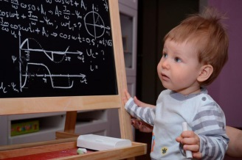
Основные сферы развития ребенка, их взаимосвязь
Физическое развитие: изменения в размере, форме и физической зрелости организма, в том числе физических способностей и координации.
Сексуальное развитие: поэтапный процесс формирования развитой сексуальности, начинающийся с момента рождения.
Интеллектуальное развитие: изучение и использование языка, способность рассуждать, решать проблемы и организовывать идеи, это связано с физическим ростом головного мозга.

Slide 4
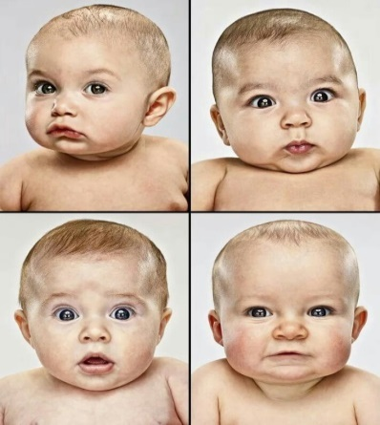
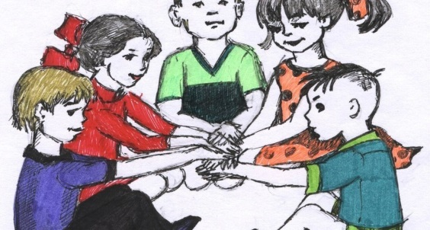
Основные сферы развития ребенка, их взаимосвязь
Социальное развитие: процесс получения знаний и навыков, необходимых для успешного взаимодействия с другими людьми.
Эмоциональное развитие: чувства и эмоциональные реакции на события, изменения в собственных чувствах, понимание своих чувств и эмоций, и соответствующие формы их выражения.
Нравственное развитие: растущее понимание добра и зла, и изменения в поведении обусловлены тем, что понимание иногда называют совестью.

Slide 5
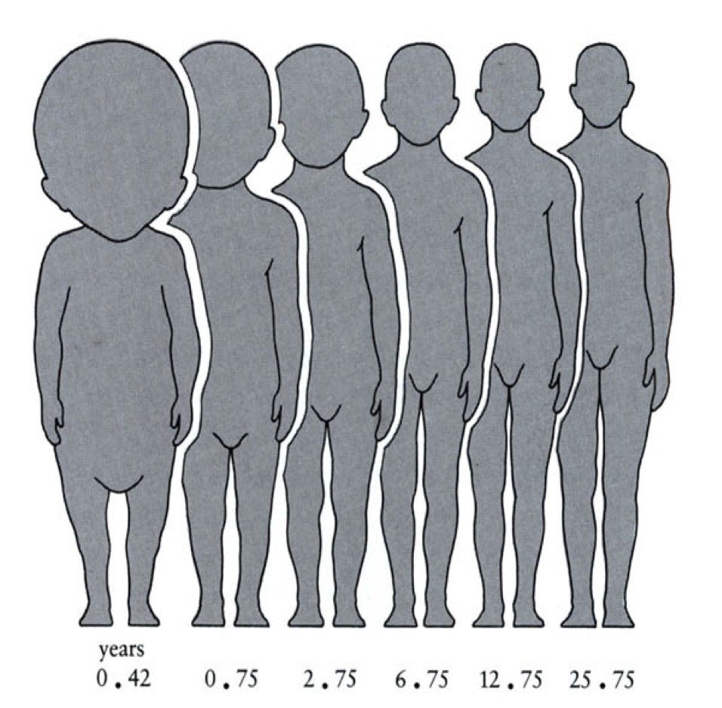
Общая характеристика основных возрастных периодов развития ребенка (младенчество, ранний возраст, дошкольный возраст, младший школьный возраст, подростковый возраст, юношество)

Slide 6
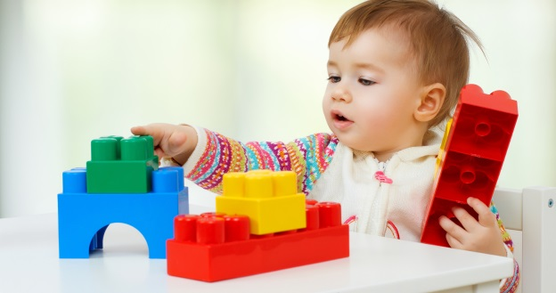
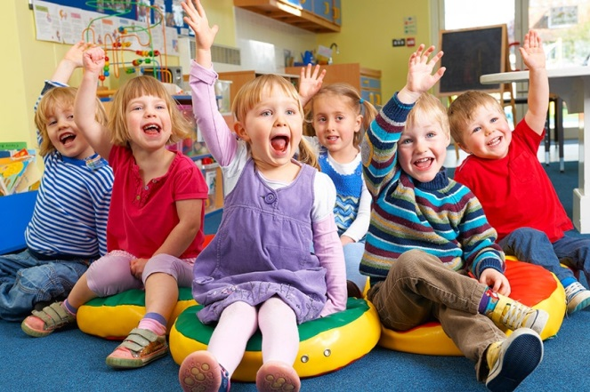
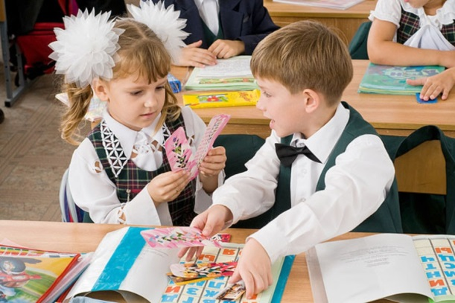
Общая характеристика основных возрастных периодов развития ребенка
Младенчество
Ранний
возраст
Дошкольный
возраст
Младший
школьный
возраст
Подростковый
возраст
Юношество

Slide 7
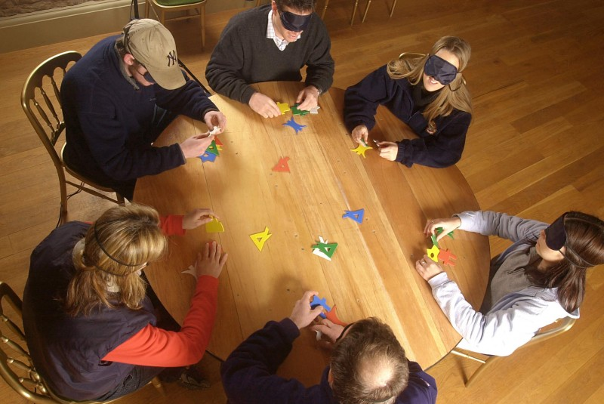
Общая характеристика основных возрастных периодов развития ребенка
Упражнение «Родиться вновь»

Slide 8
Общая характеристика основных возрастных периодов развития ребенка
Младенчество
Развитие центральной нервной системы ребенка происходит на базе врожденных безусловных рефлексов.
Длительное применение каких-либо внешних раздражителей в определенной последовательности способствует образованию целостной системы ответных реакций — динамическому стереотипу.
Центр спинного мозга регулирует работу органов в пределах отдельных участков сегментов тела.
Центры продолговатого мозга управляют дыханием и сердечной деятельностью.
Центры среднего мозга осуществляют комплексную реакцию всего организма в ответ на зрительные и слуховые раздражители.
В области промежуточного мозга и в подкорковых узлах происходит интегрирование всех сигналов из внешней и внутренней среды.

Slide 9
Общая характеристика основных возрастных периодов развития ребенка
Ранний возраст
Происходит интенсивное психическое развитие:
• активная речь;
• предметная деятельность и деловое общение со взрослым;
• произвольное поведение;
• формирование потребности в общении со сверстниками;
• начало символической игры;
• самосознание и самостоятельность.
Кризис трех лет. Суть состоит в том, что ребенок начинает видеть себя через призму своих достижений, признанных и оцененных другими людьми.

Slide 10
Общая характеристика основных возрастных периодов развития ребенка
Дошкольный возраст
- на первом этапе (2-4 года) сверстник является партнером по эмоционально-практическому взаимодействию, «невидимым зеркалом», в котором ребенок видит, в основном, себя
- на втором этапе (4-6 лет) возникает потребность в ситуативно-деловом сотрудничестве со сверстником; содержанием общения становится совместная игровая деятельность; параллельно возникает потребность в признании и уважении сверстника
- на третьем этапе (6-7 лет) общение со сверстниками приобретает черты внеситуативности; складываются устойчивые избирательные предпочтения
Кризис шести лет
Механизм этого явления состоит в том, что между переживанием и поступком «вклинивается» интеллектуальный момент — ребенок хочет что-то показать своим поведением, придумывает новый образ, хочет изобразить то, чего нет на
самом деле.

Slide 11
Общая характеристика основных возрастных периодов развития ребенка
Младший школьный возраст
Перемены в отношениях с другими людьми, в оценивании себя и других.
Новые правила поведения.
От собственного представления об объекте ребенок переходит к научному представлению о нем.
Общение становится более целенаправленным.
Межличностные отношения строятся на эмоциональной основе, мальчики и девочки представляют, как правило, две независимые подструктуры.
Обозначение своих прав и обязанностей и
ожидание доверия старших к своим новым
умениям.

Slide 12
Общая характеристика основных возрастных периодов развития ребенка
Подростковый возраст
процессы биологического созревания организма, включая половое созревание;
процессы общения, воспитания, социализации в широком смысле слова
*Эти процессы всегда взаимосвязаны, но не синхронны.
Начало полового созревания, связанное с появлением новых гормонов в крови и их влиянием на центральную нервную систему, а также с бурным физическим развитием, повышает активность, физические и психические возможности детей и создает благоприятные условия для появления у них ощущения взрослости и самостоятельности.

Slide 13
Общая характеристика основных возрастных периодов развития ребенка
Юношество:
-завершается физическое развитие;
-актуализируются потребности, связанные с тем, каким быть и кем быть (задачи самоопределения);
-становление устойчивого самосознания и стабильного образа «Я»;
-открытие своего внутреннего мира, эмансипация от взрослых;
-повышенная эмоциональная возбудимость, реактивность;
-усвоение новых ролей и статусов, стилей общения, осознание групповой принадлежности, автономия, эмоциональное благополучие и устойчивость.

Slide 14
Роль психологических потребностей в личностном развитии: привязанность, безопасность, идентичность
Notes:
14

Slide 15
Общая характеристика основных возрастных периодов развития ребенка
Упражнение «Анна и Валерий»

Slide 16
Потребность в привязанности
Человек имеет врожденную потребность в близости, которые обеспечивают близость и контакт с матерью.
Надежная эмоциональная связь между младенцем и матерью помогает ребенку:
– преодолевать страх и беспокойство;
– справляться со стрессом и фрустрацией;
– разбираться в том, что он воспринимает;
– логически мыслить;
– полагаться на себя;
– достигнуть максимального интеллектуального потенциала;
– развивать гармоничные отношения в последующей жизни.
Notes:
16

Slide 17
Потребность в привязанности
Сформировавшиеся в детстве стили привязанности достаточно устойчивы, их модификация происходит на протяжении всей жизни.
Какие проблемы могут возникнуть?
Процесс привязанности – это тонко регулируемые отношения между ребенком и тем, кто осуществляет о нем заботу. Расставания или нарушения контакта в связи с болезнью матери, например, депрессией, или стрессом и напряжением в семье могут затруднить отношения между матерью и ребенком, а в крайних случаях – привести к расстройству привязанности.
Расстройство привязанности – это неспособность формировать длительные любовные отношения. При первом знакомстве люди с расстройством привязанности могут казаться обаятельными и вовлеченными в отношения, однако, в близких отношениях становится очевидным, что они не доверяют другим людям и не способны на проявление в отношениях нежности и любви.
Проблемы в отношениях привязанности на ранних этапах жизни могут оказывать влияние на межличностные отношения человека в течение всей его жизни.
Notes:
17

Slide 18
Потребность в привязанности
В результате многочисленных исследований были выявлены четыре основных стиля привязанности:
- безопасный,
- избегающий,
- тревожно– амбивалентный,
- отсутствие привязанности.
Стиль привязанности оказывает влияние на взаимоотношения человека с другими людьми, а также на его самооценку.
Стили привязанности оказались связанными с выбором партнера и
стабильностью любовных отношений, с развитием депрессий у взрослых, а также со способностью преодолевать жизненные кризисы.
Notes:
18

Slide 19
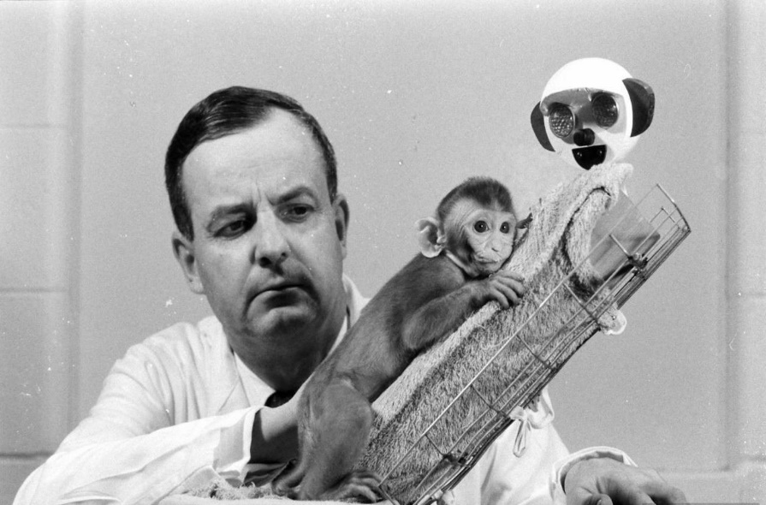
Просмотр и обсуждение фрагментов документальных фильмов «Теория привязанности Боулби», «Эксперименты Гарри Харлоу»

Slide 20
Потребность в безопасности
Потребности в безопасности это потребность в:
стабильности;
зависимости;
защите;
свободе от страха, тревоги и хаоса;
в структуре, порядке, законе, ограничениях.
Потребность в безопасности у детей проявляется и в их тяге к постоянству, к упорядочению повседневной жизни. Ребенку больше по вкусу, когда окружающий его мир предсказуем, размерен, организован.
Ребенок предпочитает жить в упорядоченном и структурированном мире, его угнетает непредсказуемость.
Notes:
20

Slide 21
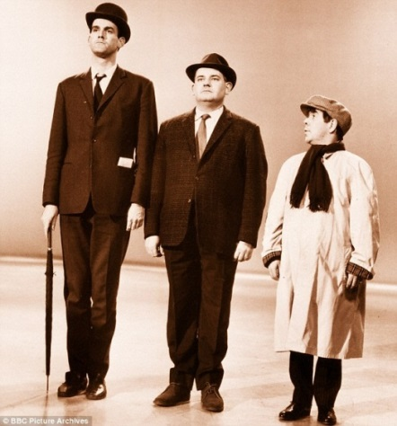
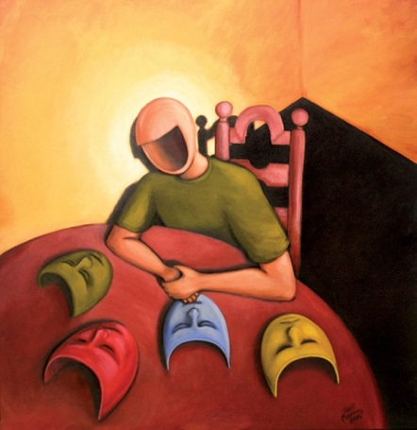
Идентичность
ИДЕНТИЧНОСТЬ (от англ. «identity» – тождественность) – термин, выражающий идею постоянства, тождества, преемственности индивида и его самосознания.
Идентичность связана с «Я–концепцией», это совокупность всех представлений индивида о себе, связанная с их оценкой.
Решение каждой, даже незначительной жизненной проблемы вносит определенный вклад в достижение идентичности.
Социальная идентичность - это переживание и осознание своей принадлежности к тем или иным социальным группам и общностям.
Личная идентичность или самоидентичность – это единство жизнедеятельности, целей, мотивов и смысложизненных установок личности, осознающей себя субъектом деятельности.
Notes:
21

Slide 22
Домашнее задание
Просмотр художественного фильма
«Нахлебник»(The Boarder), 2012

Slide 23
СПАСИБО ЗА ВНИМАНИЕ!

